Slide 1
Samostatná odborná práce
66-53-H/01 Operátor skladování
Zpracovala: Ing. Vladimíra Zezulková

Slide 2
Písemné zpracování komplexního úkolu zaměřeného na prokázání všech všeobecných i odborných znalostí a dovedností v oboru vzdělání Operátor skladování.
Samostatná odborná práce

Slide 3
Zadání
Žák má možnost výběru z předem stanovených témat, vybírá si jedno téma dle svého uvážení.
Téma může žákovi být přiděleno i ředitelem školy.
Může se jednat o témata například: Zbožíznalství, Administrativa skladování, Logistika, Dopravní úloha apod.
Ve spolupráci s učitelem žák téma pro zpracování SOP konkretizuje.

Slide 4
Termíny
Doporučený termín zadání:
nejdříve v lednu příslušného roku
Doporučená délka řešení:
minimálně 1měsíc
Doporučený termín odevzdání:
nejpozději do 3 týdnů před závěrečnou zkouškou

Slide 5
Prezentace
Obhajoba
Prezentace a obhajoba probíhá u závěrečné zkoušky
Pokud žák neodevzdá je u zkoušky znevýhodněn
Při obhajobě žák dodržuje stanovený postup

Slide 6
Užitek
pro žáka
Naučí se pracovat s informacemi, fotodokumentací
Získá hlubší znalosti v určité problematice
Při své práci zapojí tvořivost
Uplatní dovednosti získané na odborném výcviku
Procvičí si vlastní reprezentaci svých výsledků

Slide 7
SOUTĚŽ
Kdo vyhlašuje?
Vyhlašuje NÚV ve spolupráci s Hospodářskou komorou ČR.

Slide 8
Co komise hodnotí?
originalitu, nápaditost zpracované práce
dodržení obsahové a formální úpravy
využití odborných zkušeností z odborné praxe
srozumitelnost, vypovídací schopnost
strukturovanost a souvislost práce

Slide 9
SOUTĚŽ…
konstruktivní myšlení a názor
doplnění vhodnou fotodokumentací
využití informačních zdrojů
používání odborné terminologie
schopnost kombinace teoretických poznatků s odbornými dovednosti

Slide 10
Ovoce
Rozvozový plán zboží
Přepravní prostředky
Hospodářská zvířata
Zelenina
TÉMATA
Textilní výrobky
Palety
a paletizace
Využití regálů ve firmě

Slide 11
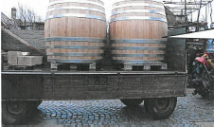
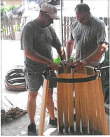
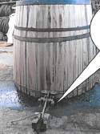
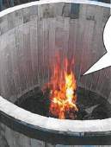
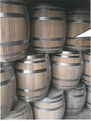
Výroba sudu (Přepravní prostředky)
Vyrobený sud se musí odvést
Dužiny se vyskládají do pracovní obruče
Stažený sud můžeme dát na oheň a ohýbat
Nahřáté dřevo je tvárné
Uskladněné sudy

Slide 12
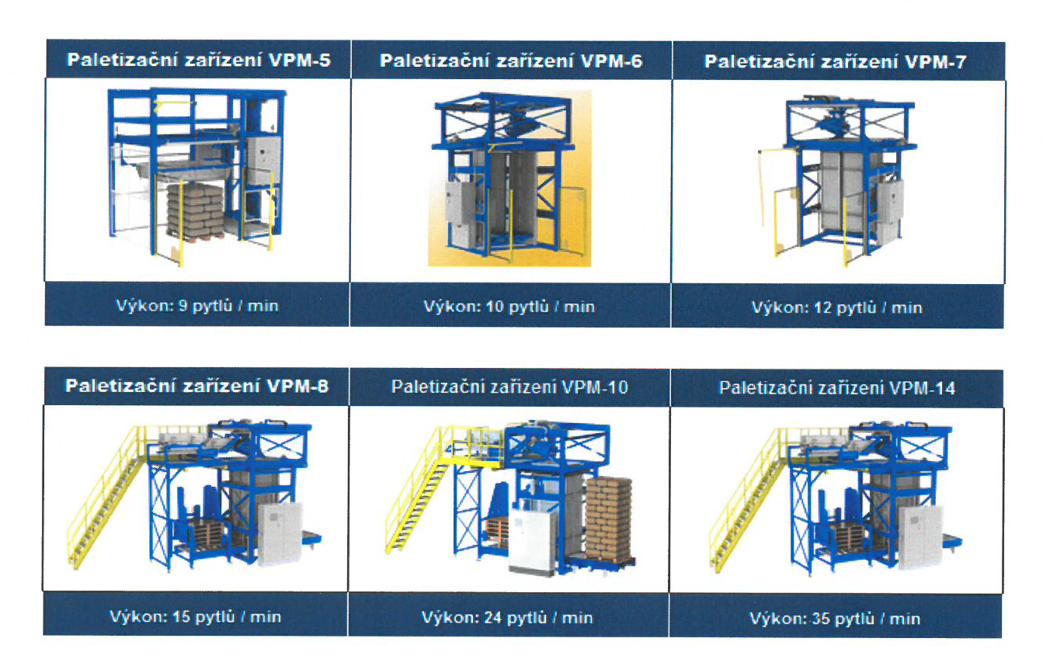
Paletizační systém

Slide 13
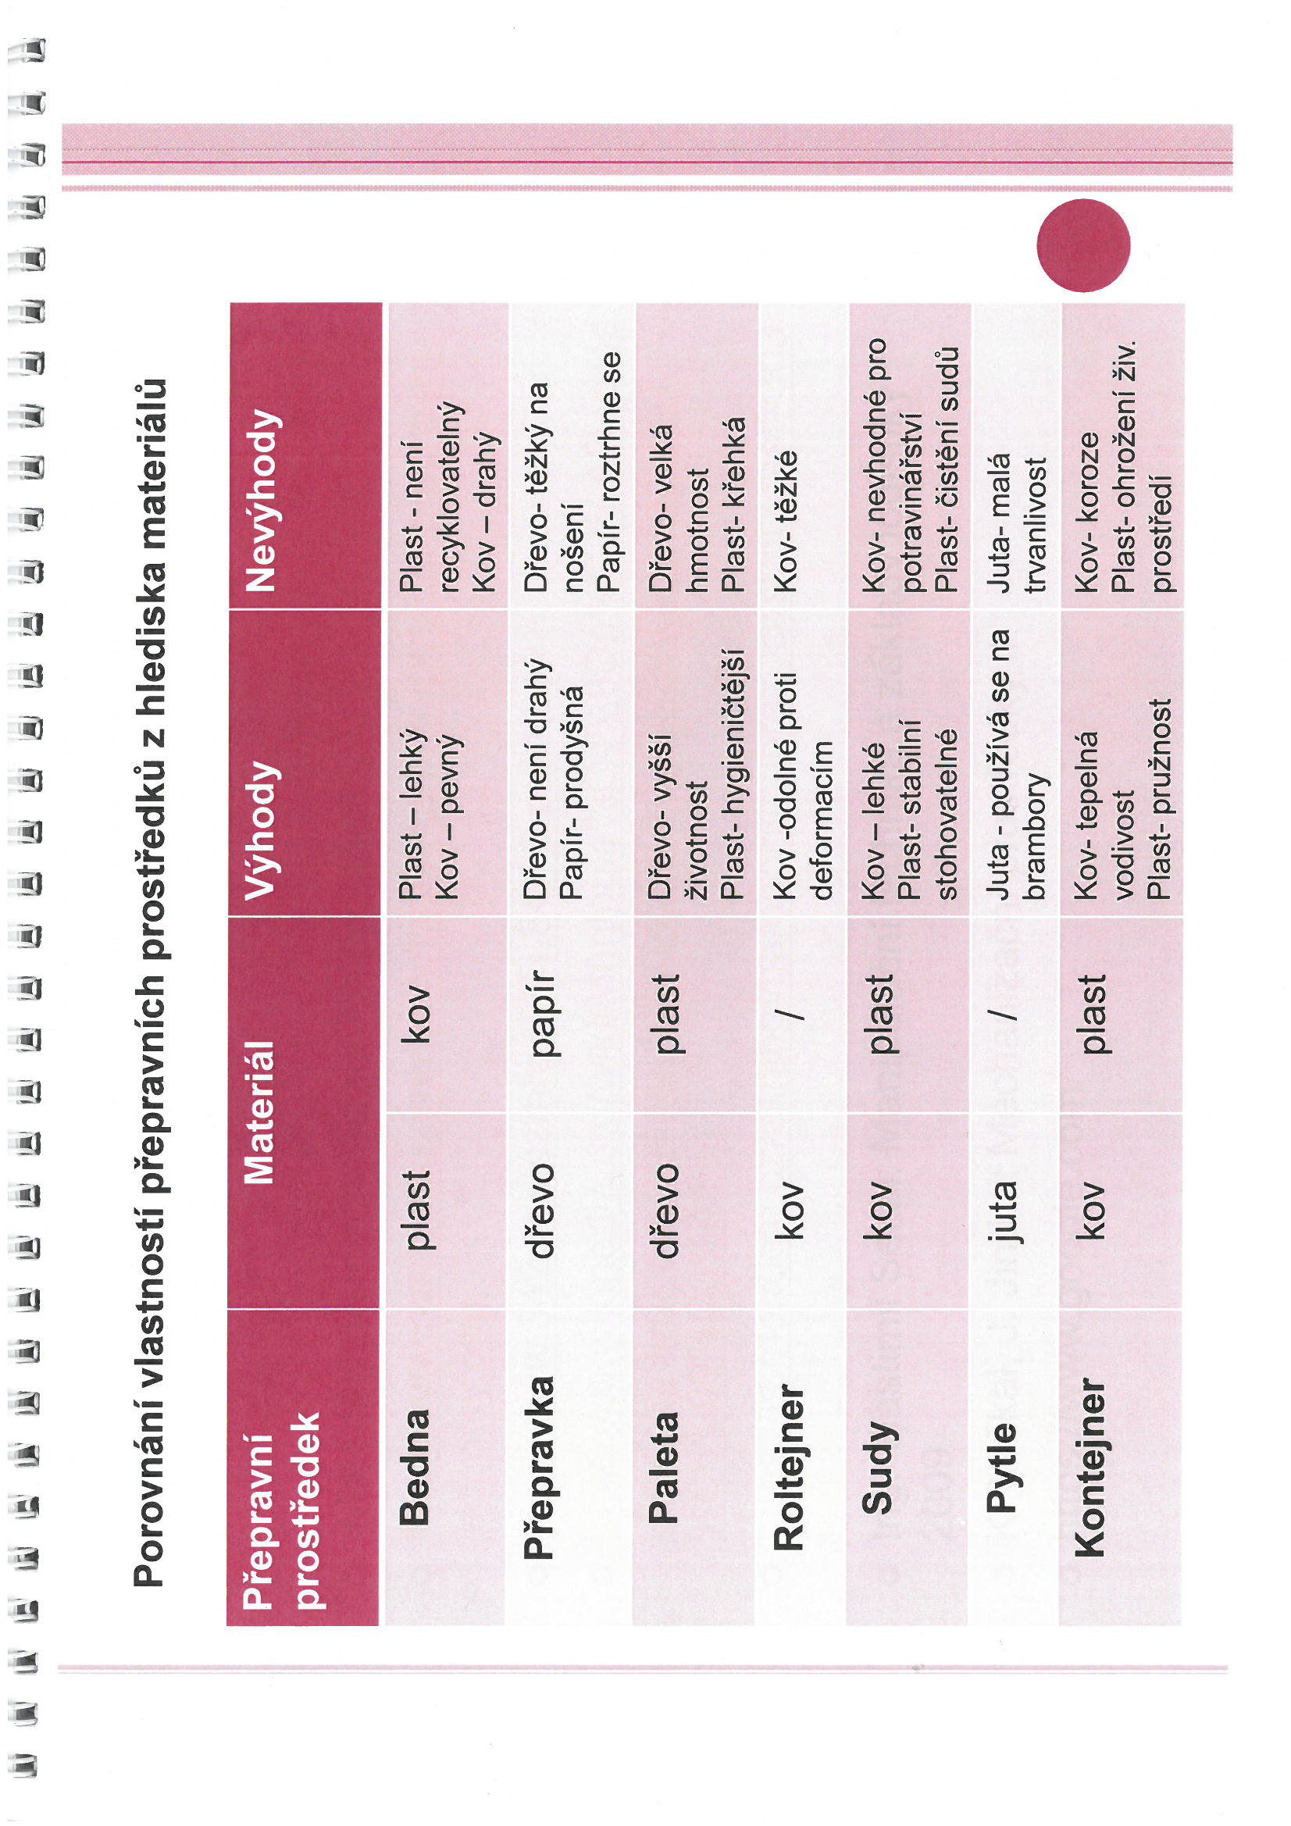

Slide 14
Děkuji za pozornost ☺

